Slide 1
TN Y15 lần 1
Notes:
TN Y14 lần 1

Slide 2
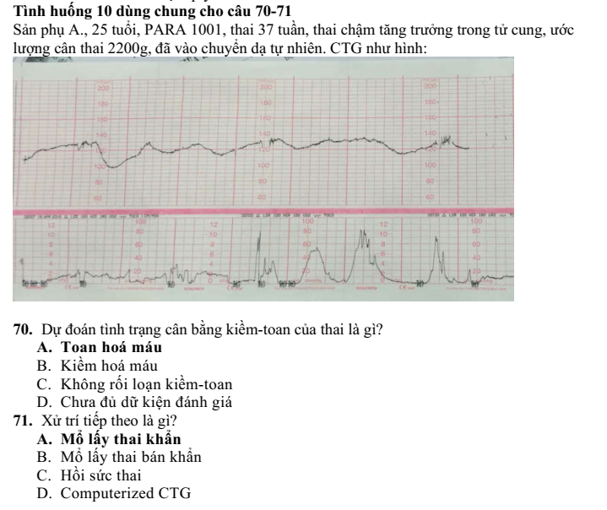
Note:
Notes:
A-A

Slide 3
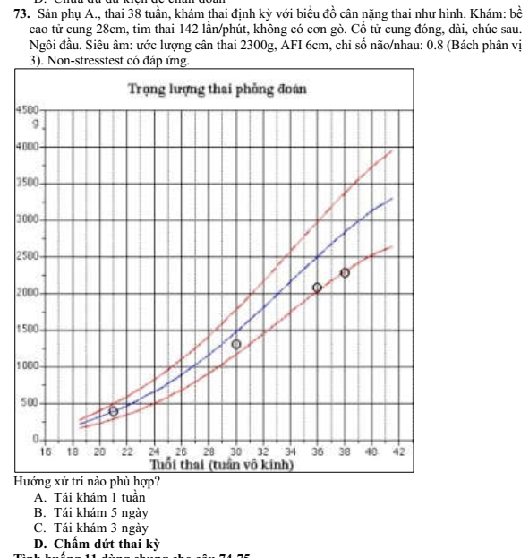
Note:

Slide 4
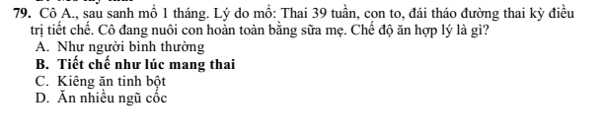
Note:
Notes:
B

Slide 5
TN Y14 lần 1
Notes:
TN Y14 lần 1

Slide 6
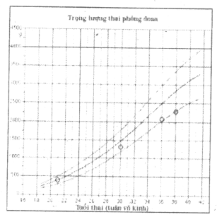
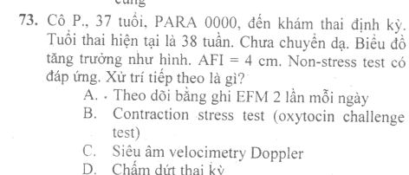
Note: → C
Notes:
C

Slide 7
TN Y14 lần 2
Notes:
TN Y14 lần 1

Slide 8
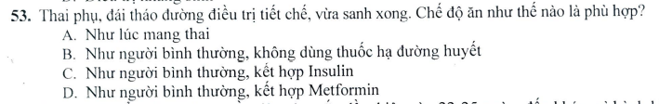
Note:
Notes:
A

Slide 9
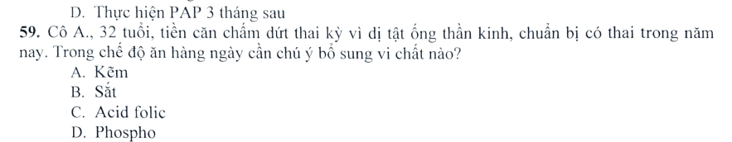
Note: → C
Notes:
Đáp án C

Slide 10
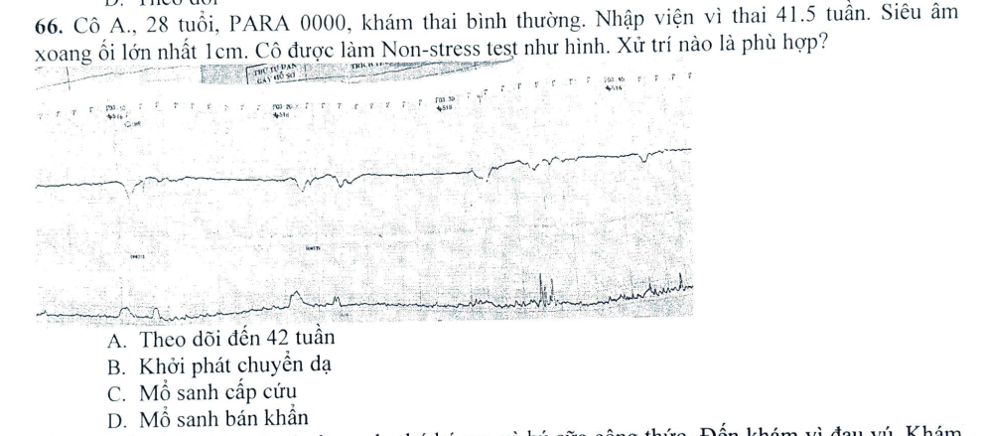
Note: → D: 41,5 tuần, thiểu ối, NST ko điển hình (nội tại tối thiểu) → bán khẩn
Notes:
Đáp án D

Slide 11
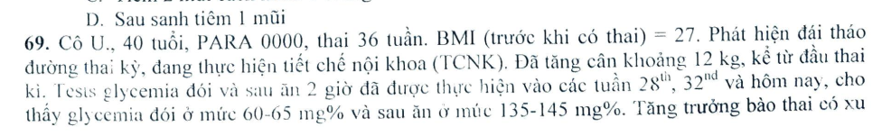
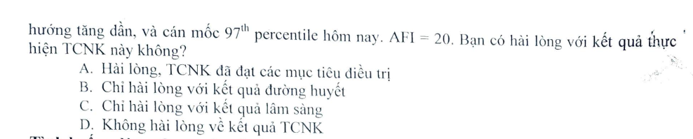
Note: Các YT đánh giá điều trị
Đường huyết: lúc đói hơi thấp, đường huyết sau ăn trên ngưỡng (<120mg/dl) → ko đạt
LS mẹ: tăng 12kg trong thai kỳ → tăng hơi cao. Ngưỡng (BTY + Từ dũ)
Em bé: cân nặng 97th → ko đạt
TCN | Gầy | Thường | Mập, BMI > 25
1 | Ko quá 25% | 1kg | Ko quá 15% CN trước thai
2 |  | 4-5kg
3 |  | 5-6kg
Notes:
Đáp án D

Slide 12
TN Y14 liên thông lần 1
Notes:
TN Y14 lần 1

Slide 13
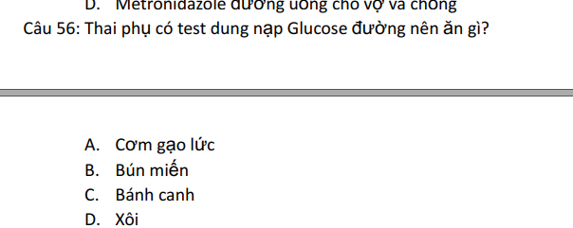
Note: → A
Notes:
Đáp án A

Slide 14
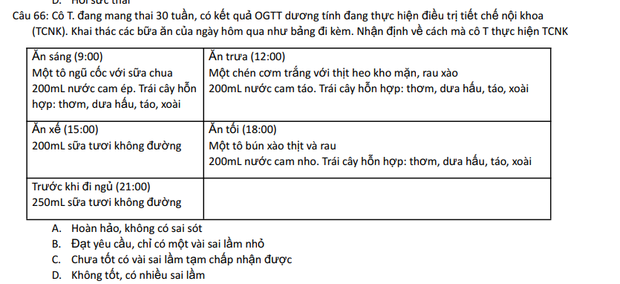
Note: → D: sai về loại đường, bữa khuya & sáng xa quá (12h)
Cách xài carbon đúng, 4 cái
+ Loại carbon; phân bố carbon theo bữa ăn; số bữa ăn trong ngày (bữa ăn tối và sáng cách nhau < 12h tránh hạ đường), tổng lượng carbon/ngày.
Trái cây được ăn: cam, táo, cherry, bưởi (kể lên thấy ít ngọt)
Notes:
Đáp án D

Slide 15
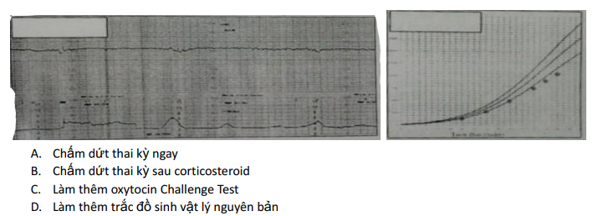
Note: → A: NST có giảm nội tại, IUGR muộn, ối giảm , tuần thai 36 ko cần cort
Tín nghĩ IUGR sớm
Notes:
Đáp án A

Slide 16
TN Y14 liên thông lần 2
Ko có đề này
Notes:
TN Y14 lần 1

Slide 17
TN Y13 lần 1
Notes:
TN Y14 lần 1

Slide 18
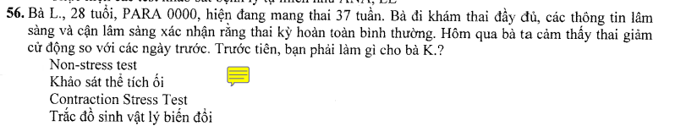
Note: → A
Notes:
A

Slide 19
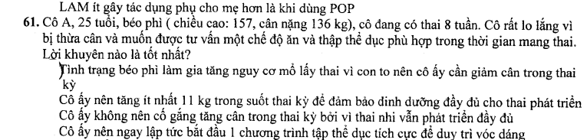
Note: → C. Chắc cơ địa mập sẵn rồi k cần cố gắng hít thở thôi cũng lên cân :3
Notes:
C

Slide 20
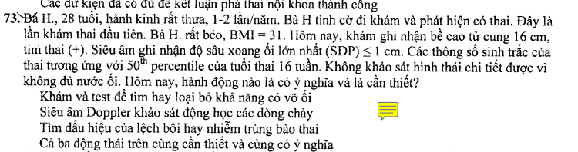
Note:
Notes:
D

Slide 21
TN Y13 lần 2
Notes:
TN Y14 lần 1

Slide 22
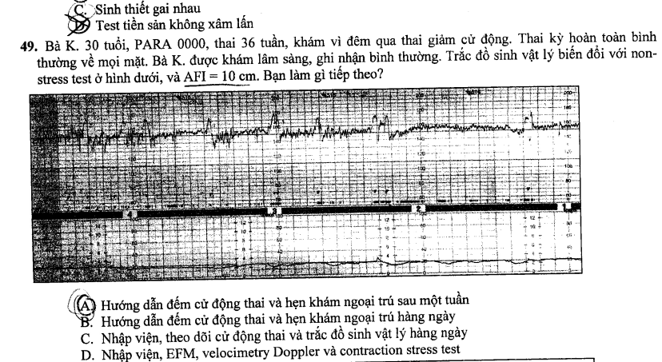
Note: → A
Notes:
A

Slide 23
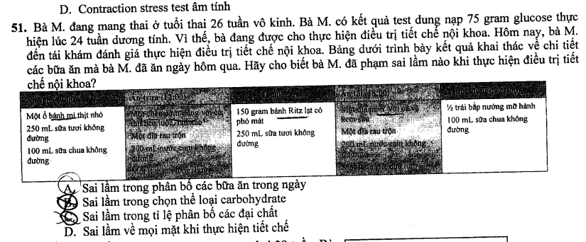
Note: → A (khuya 21h, sáng 9h)
Tinh bột đc ăn: cơm trắng, gạo lứt, bánh mì trắng, bánh gì lạt lạt là đc (Ritz lạt), mỳ ý, socola đen.
Notes:
A

Slide 24
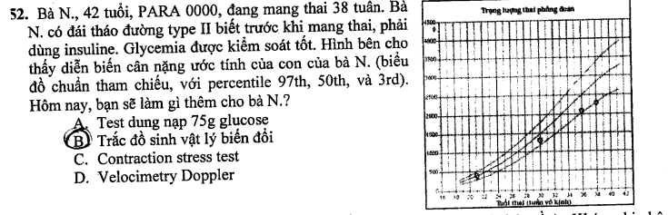
Note: → B, làm them nst, ối
Notes:
B

Slide 25
TN Y13 liên thông lần 1
Notes:
TN Y14 lần 1

Slide 26
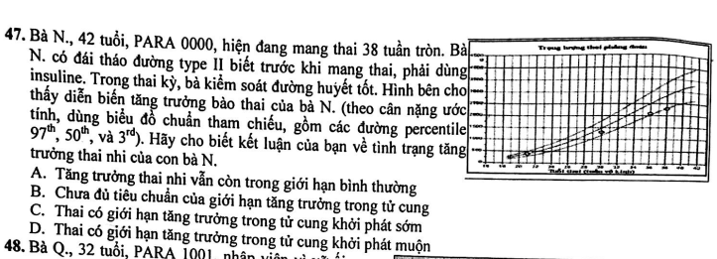
Note: → D
Notes:
D

Slide 27
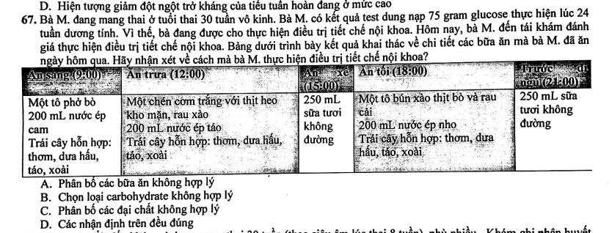
Note: → D
Notes:
D

Slide 28
TN Y13 liên thông lần 2
Notes:
TN Y14 lần 1

Slide 29
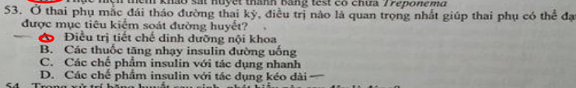
Note: → A

Slide 30
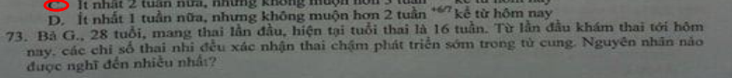
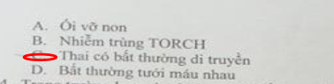
Note:

Slide 31
TN Y12 lần 1
Notes:
TN Y14 lần 1

Slide 32
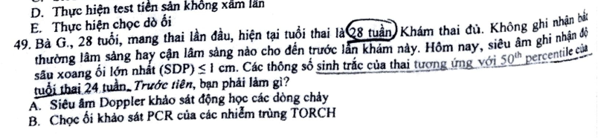
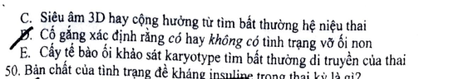
Note: → D
Notes:
D

Slide 33
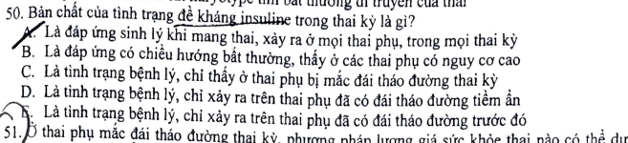
Note: → A, Diễn ra cho mọi thai kỳ.
Notes:
A

Slide 34
TN Y12 lần 2
Notes:
TN Y14 lần 1

Slide 35
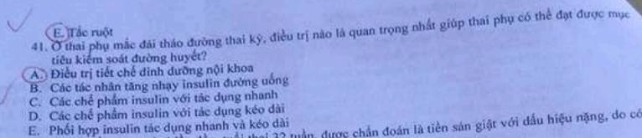
Note: A

Slide 36
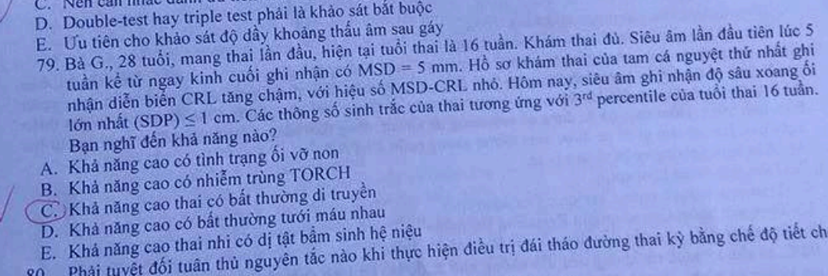
Note: --> C

Slide 37
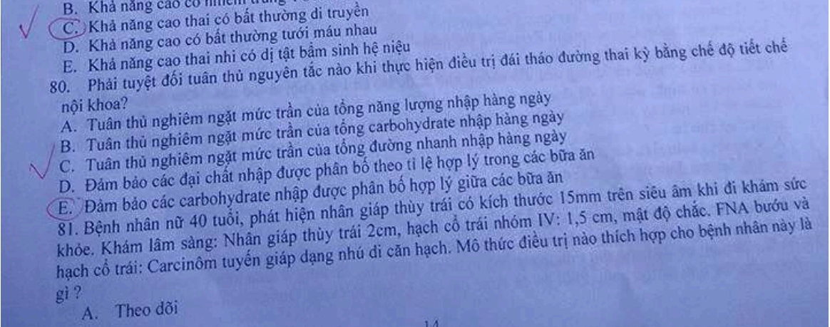
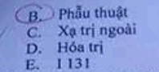
Note: → E.

Slide 38
TN Y12 liên thông lần 1
Notes:
TN Y14 lần 1

Slide 39
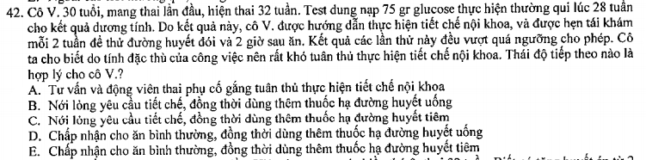
Note:
Notes:
A (ko phải BM)

Slide 40
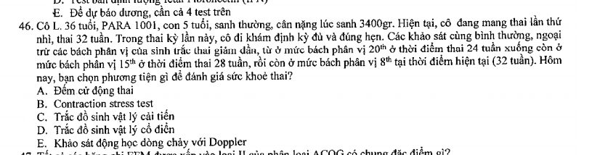
Note:
Notes:
C (ko phải BM)

Slide 41
TN Y12 liên thông lần 2
Notes:
TN Y14 lần 1

Slide 42
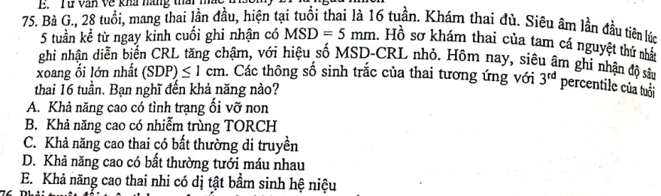
Note: → C

Slide 43
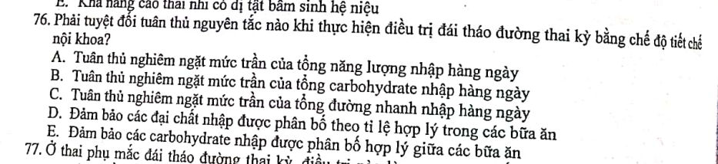
Note: → E

Slide 44
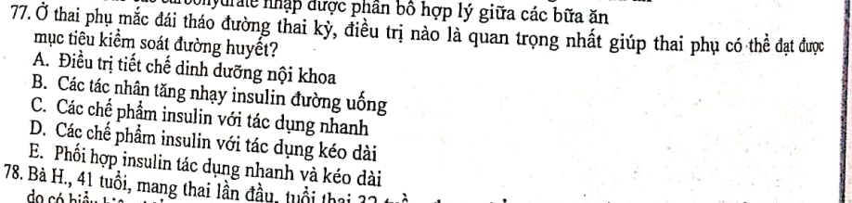
Note: → A

Slide 45
TN Y11 lần 1
Mã: 007
Notes:
TN Y14 lần 1

Slide 46
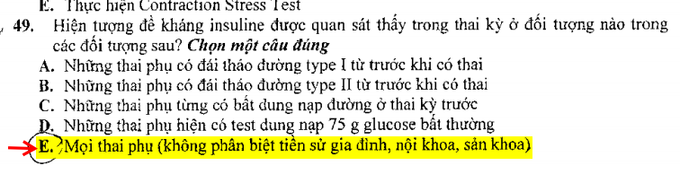
Note: → E

Slide 47
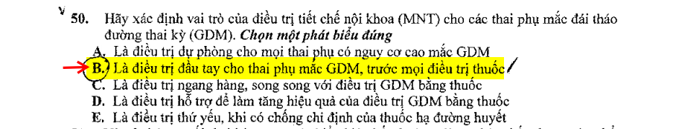
Note: B

Slide 48
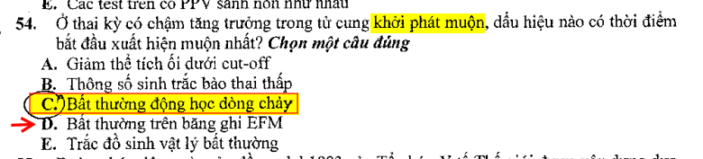
Note: C

Slide 49
TN Y05 lần 2
Notes:
TN Y14 lần 1

Slide 50
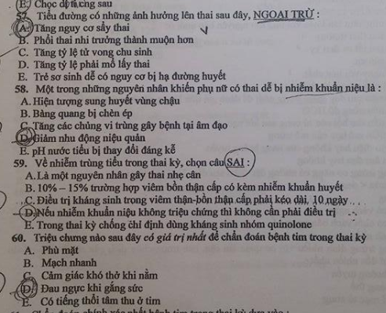
Y09 lần 2:

Slide 51
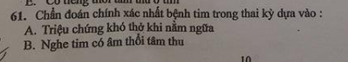
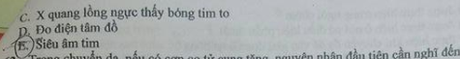
Note:

Slide 52
TN 09 lần 1,2 : ko có đề sản
Notes:
TN Y14 lần 1

Slide 53
Pretest Y17 đợt 1
Notes:
TN Y14 lần 1

Slide 54
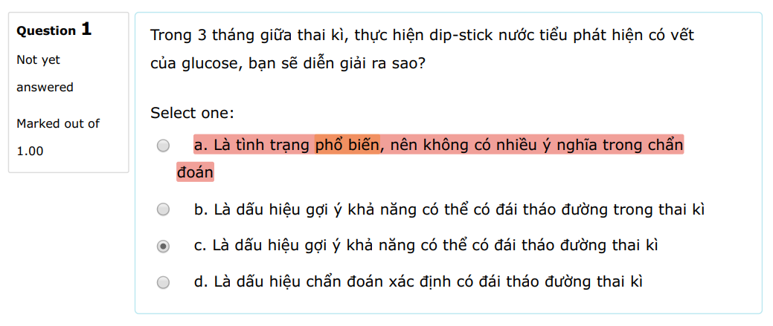
Note: → A: liên quan tình trạng đề kháng Insuline, phải Dương mạnh mới ý nghĩa

Slide 55
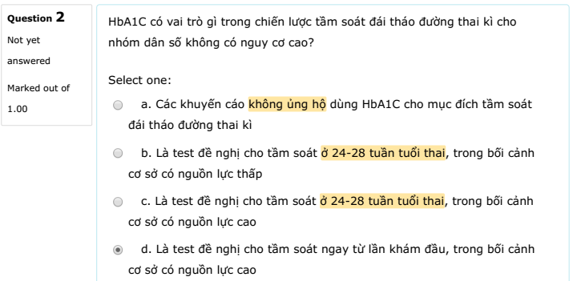
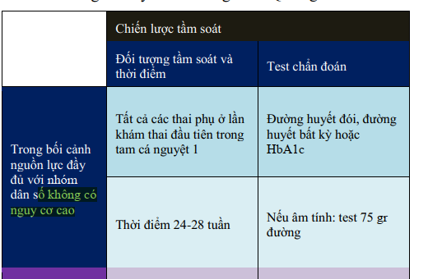
Note: D

Slide 56
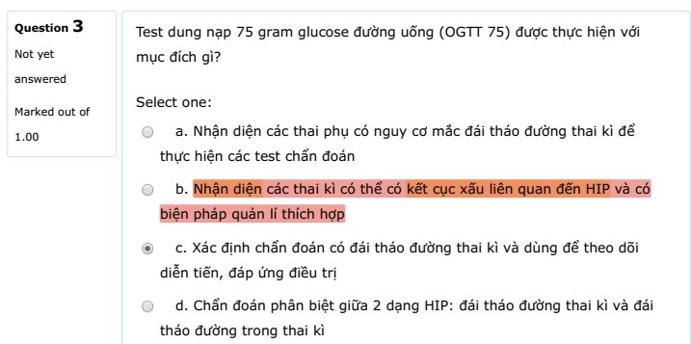
Note: → B. Vì ngưỡng trong test là để phát hiện các TK có nguy cơ, kết cục xấu chứ ko phải ngưỡng để chẩn đoán RL đường huyết như người thường.

Slide 57
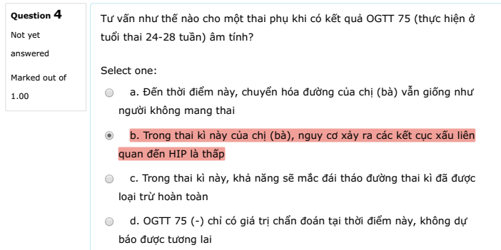
Note → B, vì dưới ngưỡng nên nguy cơ kết cục xấu là thấp.

Slide 58
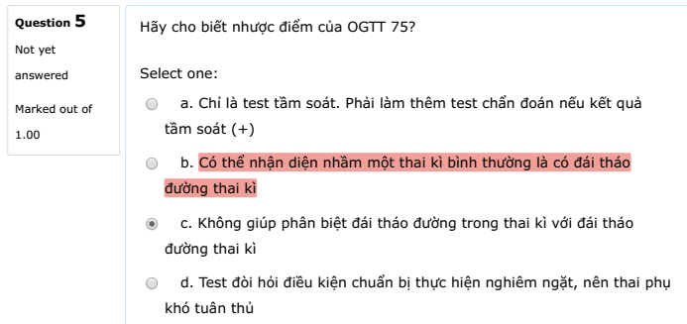
Note: → B

Slide 59
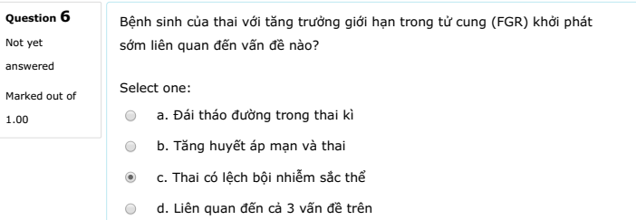
Note: C

Slide 60
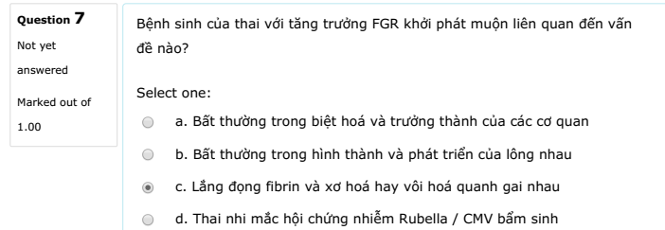
Note: C
A → liên quan dị tật, BD → sớm

Slide 61

Note: → A

Slide 62

Note: C

Slide 63

Note:→ A, coi thử ảnh hưởng tới thiếu oxy trường diễn thai nhi chưa, thể hiện bằng việc tái phân bố tuần hoàn (giảm máu ngoại biên → tăng kháng lực ĐM rốn, tăng tưới máu não → giảm R đm não giữa)

Slide 64
Pretest Y17 đợt 2
Notes:
TN Y14 lần 1

Slide 65

Note: A

Slide 66

Note: → D

Slide 67

Note: → B.

Slide 68

Note: B

Slide 69

Note: B

Slide 70

Note: → C Glycemia: ĐH đói/bất kỳ, ko làm test 75g đường vì nếu thai phụ có GDM thật thì gây đột tử cho thai

Slide 71

Note:

Slide 72

Note: B

Slide 73

Note: CD

Slide 74
Pretest y17 đợt 3
Notes:
TN Y14 lần 1

Slide 75

Note: D

Slide 76

Note: → B. Nếu không nguy cơ cao → ĐH đói/bất kỳ/A1C. Còn nguy cơ cao → test 75g đường

Slide 77

Note: → B

Slide 78

Note: B

Slide 79

Note: C

Slide 80

Note: C

Slide 81

Note: B

Slide 82
Pretest y17 đợt 4
Notes:
TN Y14 lần 1

Slide 83



Note: 3 → A. ĐH đói sai vì có thể thấp nếu nhịn quá lâu, mặc dù thai vẫn lên cân nhiều

Slide 84

Note: D

Slide 85
Y16 lý thuyết đợt 1 giữa kỳ
Notes:
TN Y14 lần 1

Slide 86

Note

Slide 87
Y16 lý thuyết đợt 3
Notes:
TN Y14 lần 1

Slide 88
Câu 24. Trong thai gì GDM mà bắt buộc phải dùng corticoic thì phải khuyên thai phụ như thế nào ?
A. Đây là tình trạng thoáng qua, đừng lo lắng, theo dõi sát đường huyết
B. GIảm ăn lại
C. Pla pla pla
Note: → A, chắc xài cort ngắn hạn

Slide 89
Câu 25: Tiền sản giật có FRG thì doppler như thế nào. Động mạch tử cung và động mạch rốn
Cao , cao
bình thường, cao
Cao, bình thường
bình thường, bình thường
Note: A

Slide 90
Câu 26. Cho 1 bà thực hiện MNT được 2 tuần mà sinh trắc thai thấy tăng dân. Đường huyết đối thì 60-65. Đường huyết sau ăn 120-125
A. MNT hiệu quả
B. MNT không hiệu quả
C. MNT hiệu quả vì ….. quên rồi
D.,,,
Note:
Thai tăng cân đúng theo diễn tiến → hiệu quả
Tăng lố quá: Chắc thai phụ cố tình ăn ít nên ĐH sau ăn thấp

Slide 91
Câu 38: Cho 1 bà có ĐTD típ ?? được điều trị bằng Metformin. Có thai thì ngưng met chuyển san dùng insulin. Hiên tại đang hậu sản. bà ta muốn dùng lại met. tư vấn gì
A. Quên rồi nhưng đại lại là chỉ được dùng met
B. Chỉ được dùng insuin
C. Không được dùng all
D. Được chyển vì có lí do chứng minh là an toàn
Note: → D, vẫn xài hậu sản.

Slide 92
Y16 sản LT đợt 4
Notes:
TN Y14 lần 1

Slide 93


Note:
Notes:
84: C, đường đi giống FGR với IUGR sớm nhưng có thiểu ối → hướng IUGR sớm hơn
85C: chỉ số kháng đm não/rốn > 1 → còn ngon, thai có thể sống them vài ngày mà ko nhiều nguy cơ

Slide 94
Y15 – HK1
Notes:
TN Y14 lần 1

Slide 95


Note: 61C, 62A (D VT)

Slide 96

Note: 63 → D. (Câu B hên xui ko biết) . 64B

Slide 97


Note: 65B, 66CD? (C nhá)

Slide 98

Note:

Slide 99

Note: 67D, 68C

Slide 100

Note: 69A, 70C

Slide 101
Y15 – HK2
Notes:
TN Y14 lần 1

Slide 102

Note: 61D, 62A, 63A, 64B

Slide 103

Note: → A

Slide 104

Note: → C

Slide 105

Note: 67D, 68B

Slide 106

Note: 69A, 70D

Slide 107
Y15 giữa kỳ hk2 lần 2
Notes:
TN Y14 lần 1

Slide 108

Note: A

Slide 109

Note: → D

Slide 110

Note:

Slide 111

Note: 9D 10B
→ Nghĩ IUGR sớm/muộn??

Slide 112


Note:

Slide 113

Note: D-C

Slide 114
Y14 (LS đợt 1, 3)
Notes:
TN Y14 lần 1

Slide 115

Đợt 1:

Slide 116

Note:

Slide 117

Đợt 3:

Slide 118

Note:

Slide 119
Y13 HK1
Notes:
TN Y14 lần 1

Slide 120

Note: 26C, 27D, 28A/C. Bộ Y tế chưa cho phép xài met → A. Ở các nước khác thì cho xài Met → C

Slide 121

Note:
Notes:
A-D

Slide 122
Y13 hk1-giữa kỳ
Notes:
TN Y14 lần 1

Slide 123

Note: 16A 17B

Slide 124
Y13-hk2
Notes:
TN Y14 lần 1

Slide 125

Note: 26A, 27AB, 28D

Slide 126

Note:
Notes:
29B, 30A

Slide 127
Y12-HK1
Notes:
TN Y14 lần 1

Slide 128

Note:

Slide 129

Note:

Slide 130


Note:

Slide 131
Y12-HK2
Notes:
TN Y14 lần 1

Slide 132

Note:

Slide 133
Note:

Slide 134
Y11-HK1
Notes:
TN Y14 lần 1

Slide 135

Note:

Slide 136
Y11-HK2: ko có câu nào
Notes:
TN Y14 lần 1

Slide 137
Y10-HK1
Notes:
TN Y14 lần 1

Slide 138

Note:

Slide 139
Y10-HK2
Notes:
TN Y14 lần 1

Slide 140


Note:

Slide 141

Note:

Slide 142
Y cũ (Y04 → Y09)
Notes:
TN Y14 lần 1

Slide 143
Y09-hk1:

Slide 144
Note:

Slide 145
Note:

Slide 146
Note:

Slide 147
Note:

Slide 148
Note:

Slide 149
Note:

Slide 150
Note:

Slide 151
Note:

Slide 152
Note:

Slide 153
Note:

Slide 154
Note:

